Slide 1
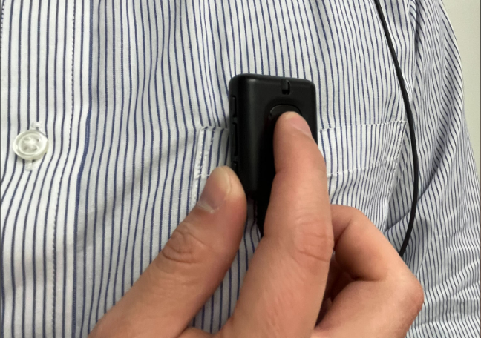
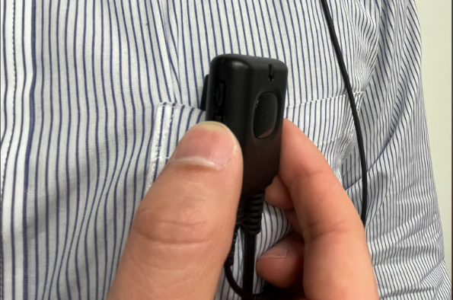
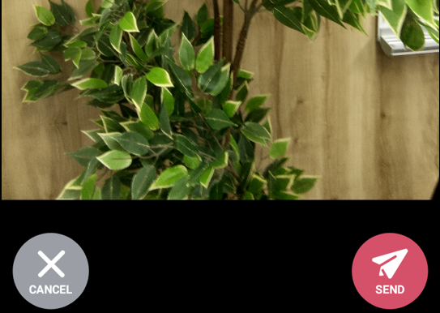
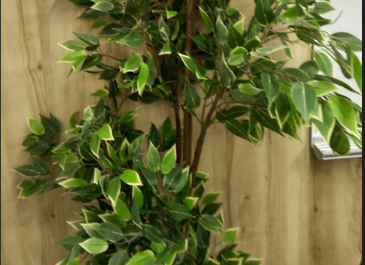
導入担当者の方へ
このパワーポイントを雛形にして
イヤホンマイクの使い方とBuddycomの使い方の
１枚ポスターをかんたんに作れます。
現場の方がすぐに使いはじめられるようにすることが目的です。
貴社の運用に合わせて
写真や説明文など、自由に編集してください。
完成したものを印刷していただき
事務所やバックヤードの見えやすい場所に
掲示いただくことをおススメします。
他にも「どういう時にBuddycomを使えばいいのか」現場の方が迷ってしまうこともあります。
こういう時にBuddycomを使ってください、と周知するためのポスターの雛形も下記にございますのでぜひご覧ください。
保存先：
スマホインカムBuddycom使い方～イヤホンマイクMKI-P1S1～
端末に接続する
マイクで話す
電話をとる/電話を切る
端末のイヤホンジャックにマイクの3.5mmのプラグを挿し込んでください。
ボタンを押しながら話します。
話し終わったらボタンを離します。
側面の電話応答ボタンを短く一回押すと電話がとれます。
1秒ほど長押しすると電話を切ることができます。
注意！
iPhoneや一部Androidのイヤホンジャックがないタイプの場合、3.5mmへの変換ケーブルを使用してください。
注意！
側面の電話応答ボタンを押すと通話状態が60秒続きます。
介助するにはもう一度短く押してください。
注意！
電話を取る際、ボタンを2回押すと相手に自分の声が聞こえなくなるので、もう一回押して解除してください。
通話履歴を再生する
写真を送る
写真を見る
➀「CHAT」ボタンを押してチャット画面を開きます。
➁再生マークを押すと通話内容を再生できます。
➀チャット画面の＋を押して「カメラから画像を送信」を選びます。
➁撮影完了後、SENDボタンを押して送信します。
➀チャット画面で「画像を見る」をタップします。
➁画像を見ることができます。

